Slide 1
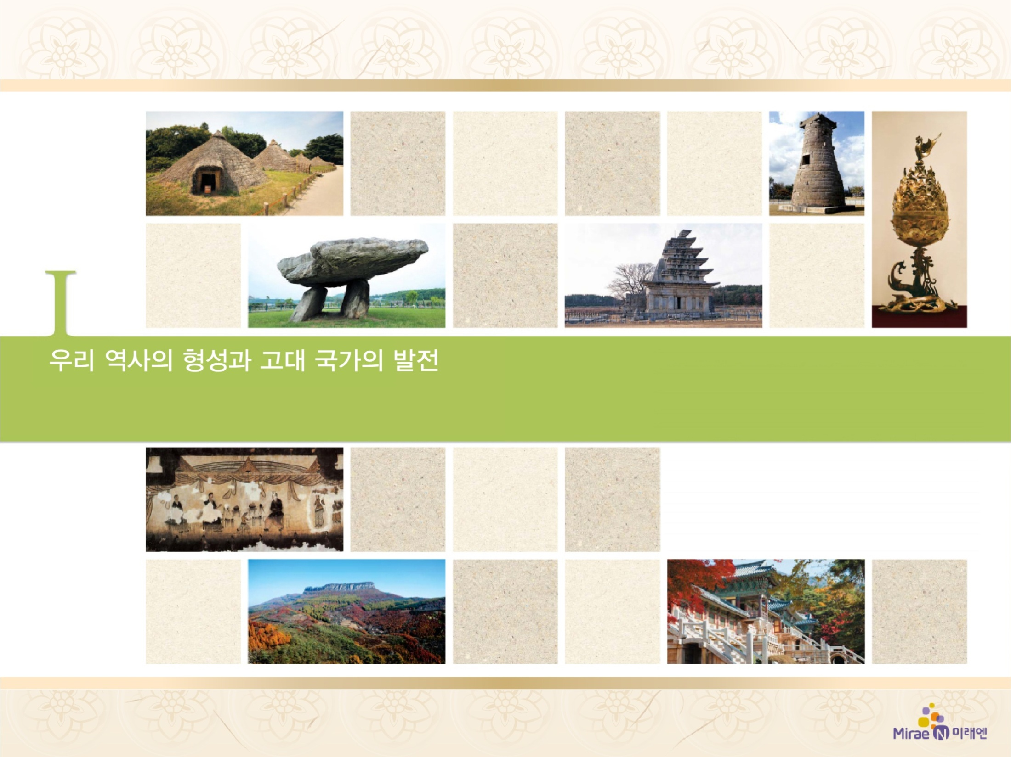
4. 경제 활동과 사회 모습
남북국의 경제
2

Slide 2



남북국의 경제 정책과 경제 활동을 파악할 수 있다.
남북국의 상업과 대외 무역이 활발하게 전개되었음을 이해할 수 있다.

Slide 3

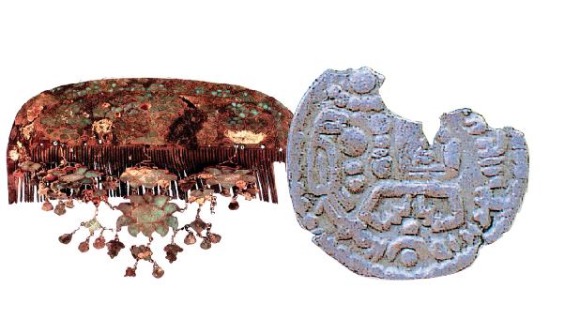
4. 경제 활동과 사회 모습
남북국의 경제
(40쪽)
2
▲신라의 장식용 머리빗(호암미술관)
▲소그드 은화(러시아 노브고르데옙카 출토)

Slide 4
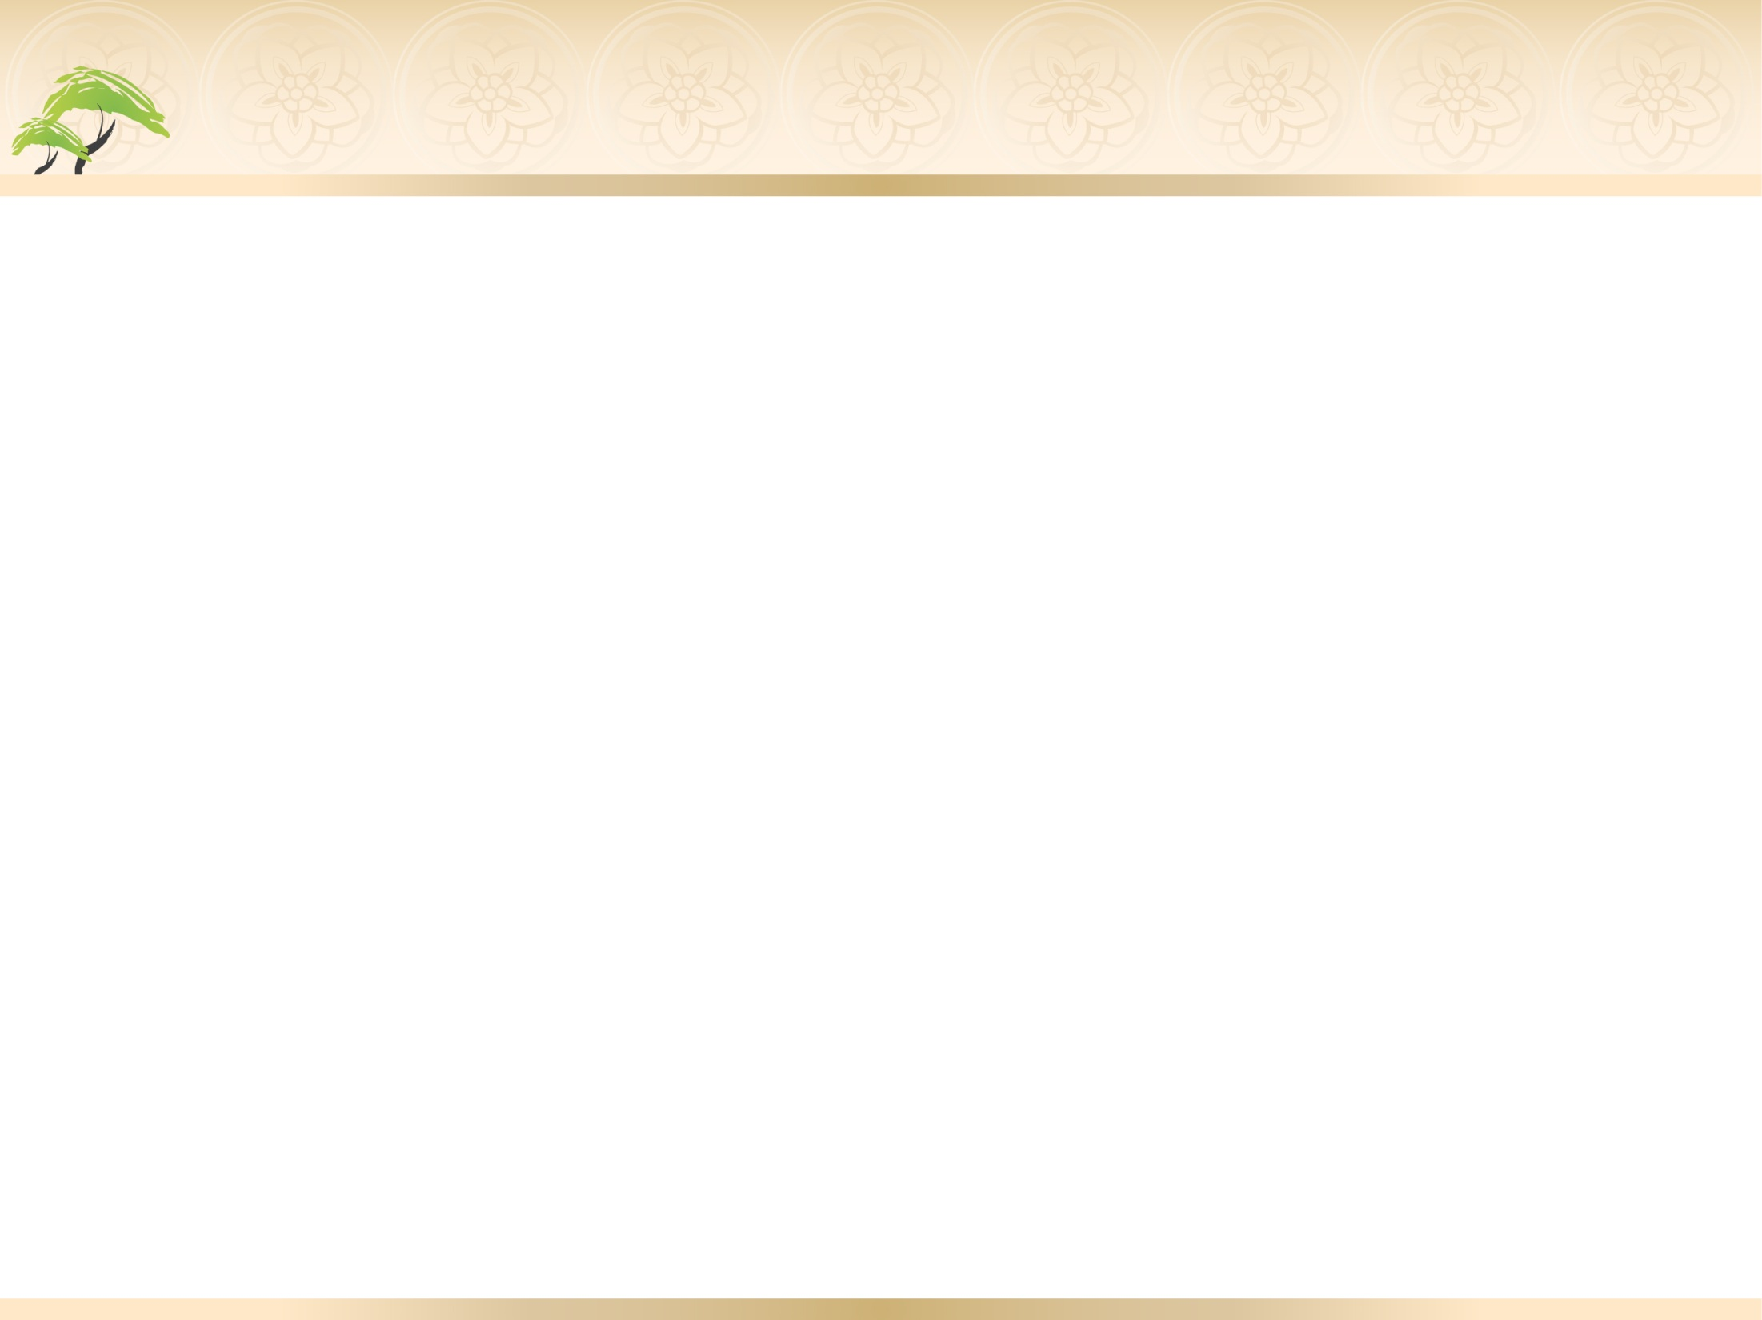
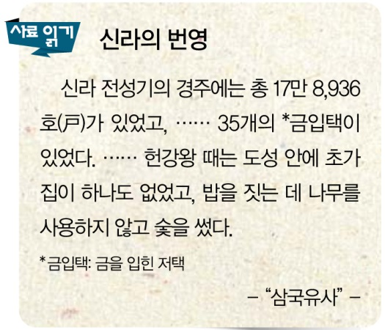
4. 경제 활동과 사회 모습
남북국의 경제
(40쪽)
2
통일 신라의 경제 정책
① 토지 제도의 변화
ㆍ신문왕: 관료전 지급, 녹읍 폐지
(귀족 세력 견제 의도)
ㆍ성덕왕: 백성에게 정전 지급
(백성에 대한 국가의 지배력
강화 의도)

Slide 5
4. 경제 활동과 사회 모습
남북국의 경제
(40쪽)
2
② 수취 제도 정비: 민정 문서를 기반으로 조세, 공물, 역 부과
ㆍ민정 문서: 매년 촌락의 변동 사항을 조사하여 3년마다
작성
ㆍ조세: 수확량의 1/10 정도, 남의 토지 경작시 수확량의
반 이상 납부
ㆍ공물: 촌락 단위로 특산물 납부
ㆍ역: 군역을 비롯한 각종 부역

Slide 6
4. 경제 활동과 사회 모습
남북국의 경제
(41쪽)
2
2. 통일 신라의 경제 활동
① 상업: 농업 생산력 성장 → 인구 및 상품 수요 증가
→ 경주에 서시, 남시 추가 설치
② 대외 무역: 공무역과 사무역 성행, 이슬람 상인 왕래
(울산항)
③ 신라인의 해외 진출: 당의 산둥 반도에 신라방, 신라촌
형성
④ 장보고의 활약(9세기): 완도에 청해진 설치, 해상 무역권
장악

Slide 7
4. 경제 활동과 사회 모습
남북국의 경제
(41쪽)
2
3. 신라 말기의 경제 상황
① 귀족: 8세기 후반 녹읍 부활, 대규모 농장 소유
→ 국가 재정 악화
② 농민: 귀족에게 토지 상실, 조세 부담 증가
→ 노비로 몰락하거나 유랑 → 농민 봉기 증가(적고적,
초적)

Slide 8

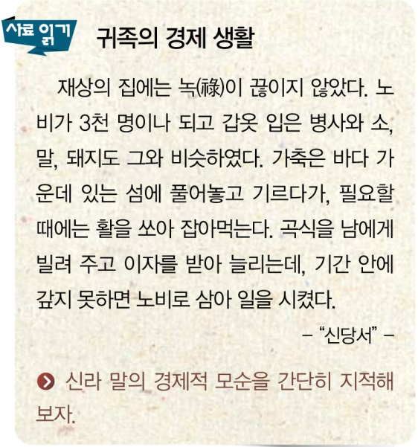
4. 경제 활동과 사회 모습
남북국의 경제
(41쪽)
2
▶ 신라 말의 경제적 모순을
간단히 지적해 보자.
[답] 귀족들이 대규모 농장을
차지하면서 국가 재정과
농민의 생활은 날로 궁핍
해졌다.

Slide 9
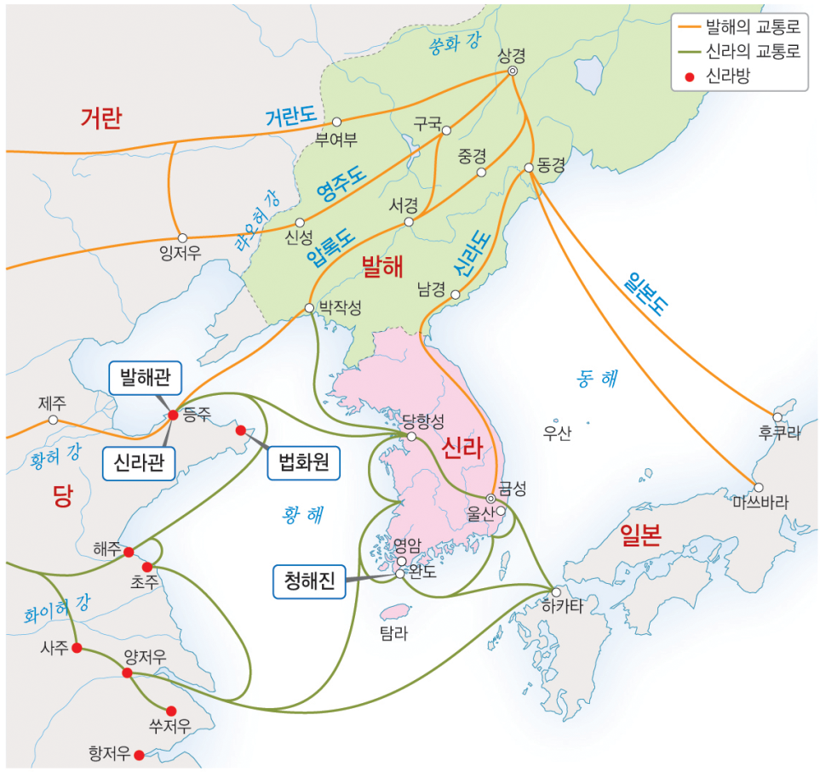
4. 경제 활동과 사회 모습
남북국의 경제
(42쪽)
2
4. 발해의 경제
① 농업: 주로 밭작물 재배
(일부 지역에서는 벼농사),
철제 농기구 이용, 우경 시행
② 목축, 수렵 발달 → 말, 모피,
녹용, 사향 등 수출
③ 수공업(금속 공예, 직물,
도자기 등), 상업 발달
④ 대외 무역: 당(발해관 설치),
일본, 신라(신라도 설치) 및
서역과도 활발히 교류
▲통일 신라와 발해의 대외 무역로

Slide 10
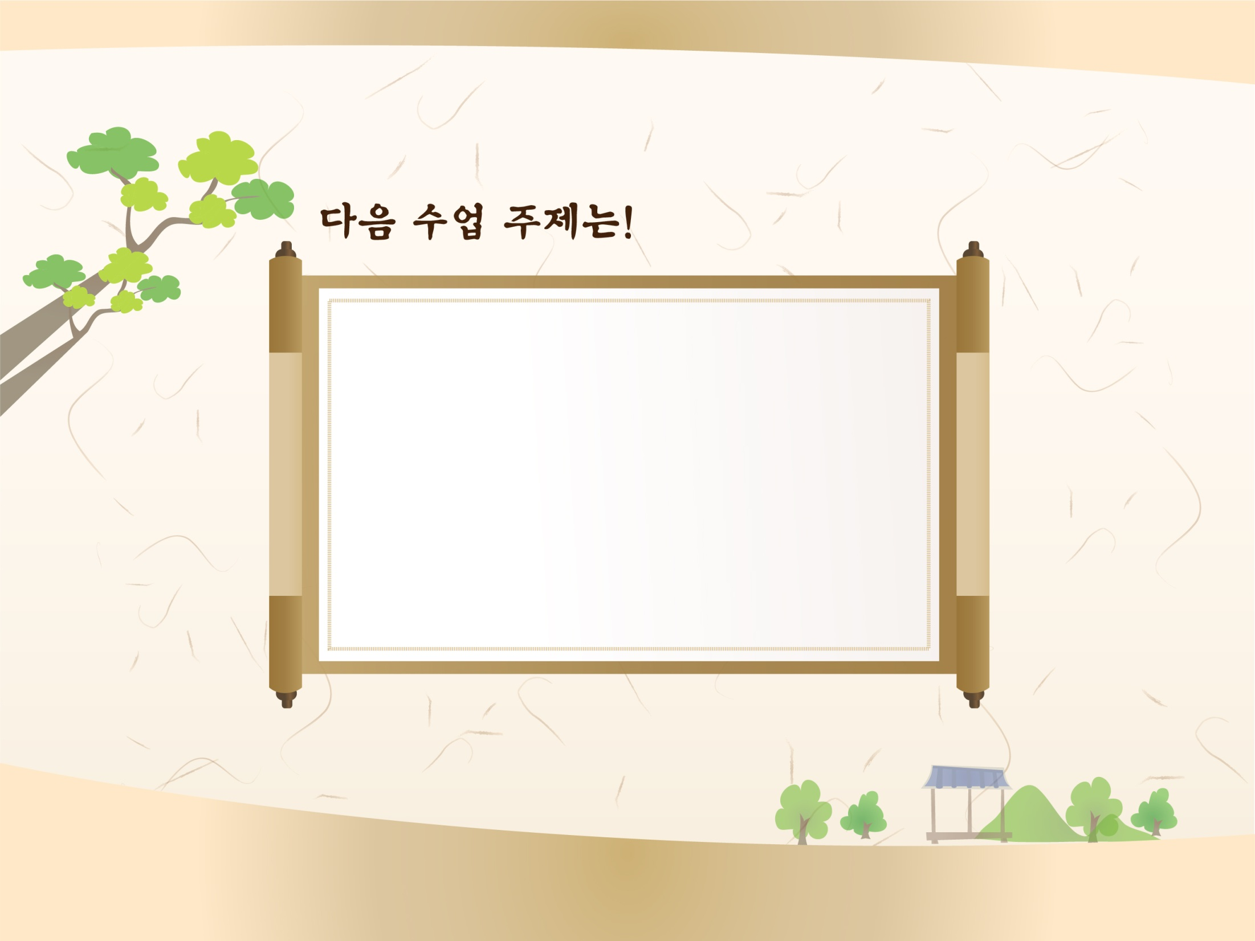
삼국과 남북국의 사회
입니다.
3

